Slide 1
ДЛЯ СЛУЖЕБНОГО ПОЛЬЗОВАНИЯ | AI DRAFT
BI-аналитика налогов РБ
Синтетические данные (демо), Республика Беларусь
07.06.2026
Источник: Синтетические данные (демо), Республика Беларусь | prototip

Slide 2
ДЛЯ СЛУЖЕБНОГО ПОЛЬЗОВАНИЯ | AI DRAFT
Обзор
Комплексный аналитический отчёт: иерархия, матрицы, корреляции и сравнительный анализ по всем ключевым измерениям демо-датасета налогов РБ.
Суммарные начисления
180,9 млрд Br
Общая задолженность
39,9 млрд Br
Регионов в выборке
7
Видов налогов
5
Источник: Синтетические данные (демо), Республика Беларусь | prototip

Slide 3
ДЛЯ СЛУЖЕБНОГО ПОЛЬЗОВАНИЯ | AI DRAFT
Темы и повестка
Ключевые темы:
• Иерархическая структура начислений
• Матричный анализ НДС
• Корреляции и сравнения
• Мультиагентная аналитика
Рассматриваемые вопросы:
• Структура начислений по регионам и видам налогов
• Тепловая карта начислений НДС по регионам и месяцам
• Корреляция начислений и задолженности по регионам
• Начисления по налогам и регионам — группированная диаграмма
Источник: Синтетические данные (демо), Республика Беларусь | prototip

Slide 4
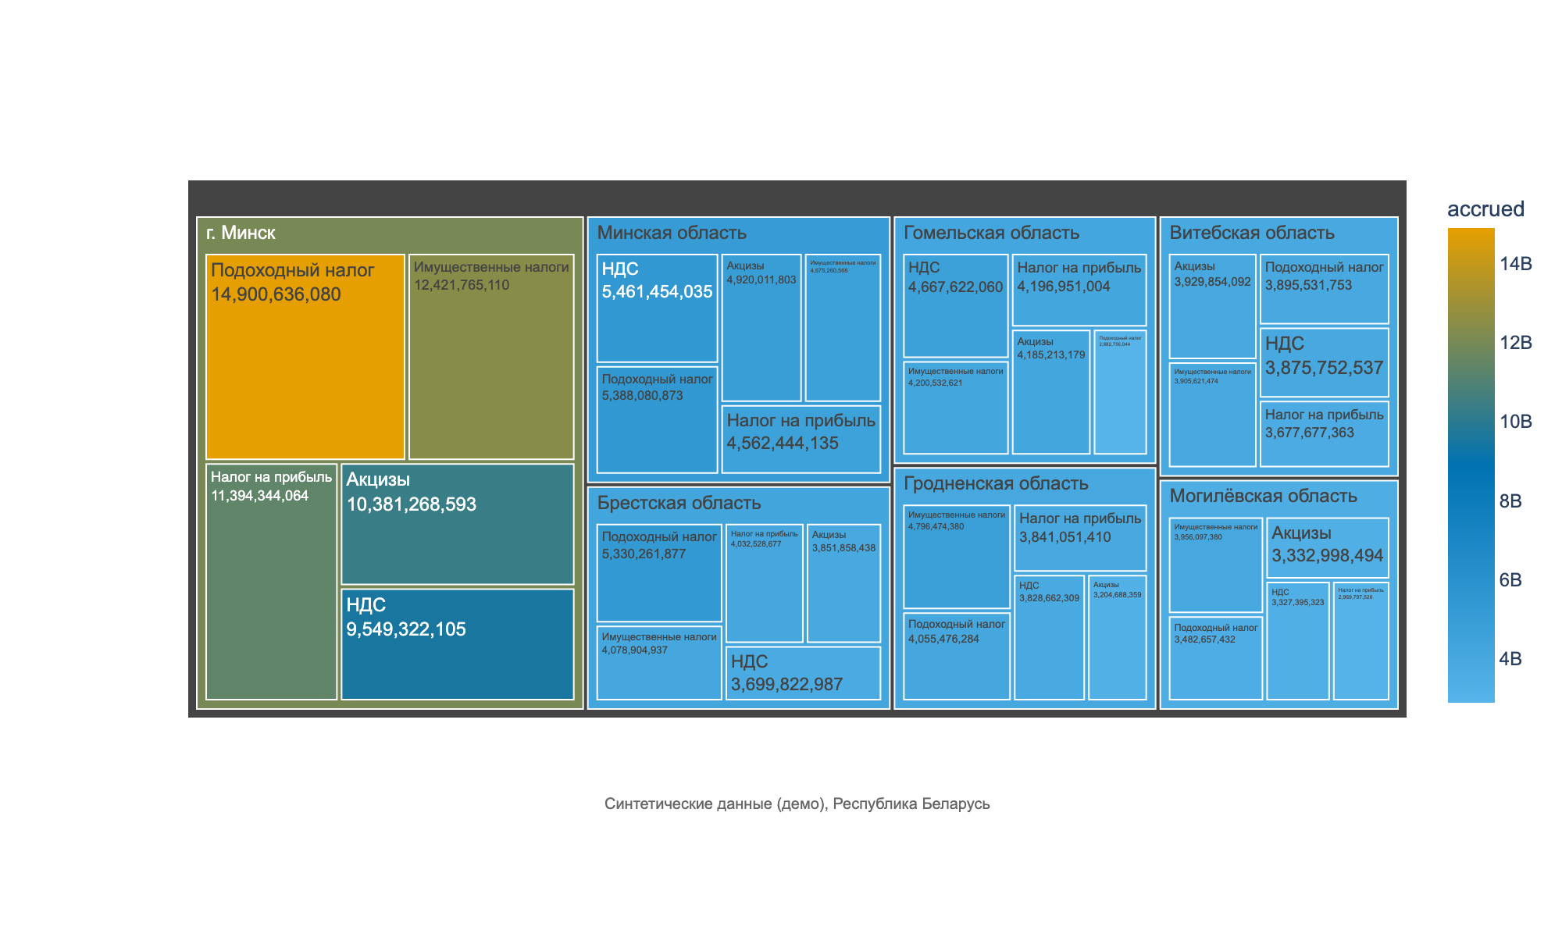
ДЛЯ СЛУЖЕБНОГО ПОЛЬЗОВАНИЯ | AI DRAFT
г. Минск доминирует в общем объёме начислений
Структура начислений по регионам и видам налогов
Инсайты
• г. Минск — крупнейший сегмент
• НДС — доминирующий вид внутри регионов
• Структура неоднородна по областям
Ключевой вывод
г. Минск доминирует в общем объёме начислений
Диаграмма: древовидная (treemap)
Источник: Синтетические данные (демо), Республика Беларусь | prototip | слайд 4

Slide 5
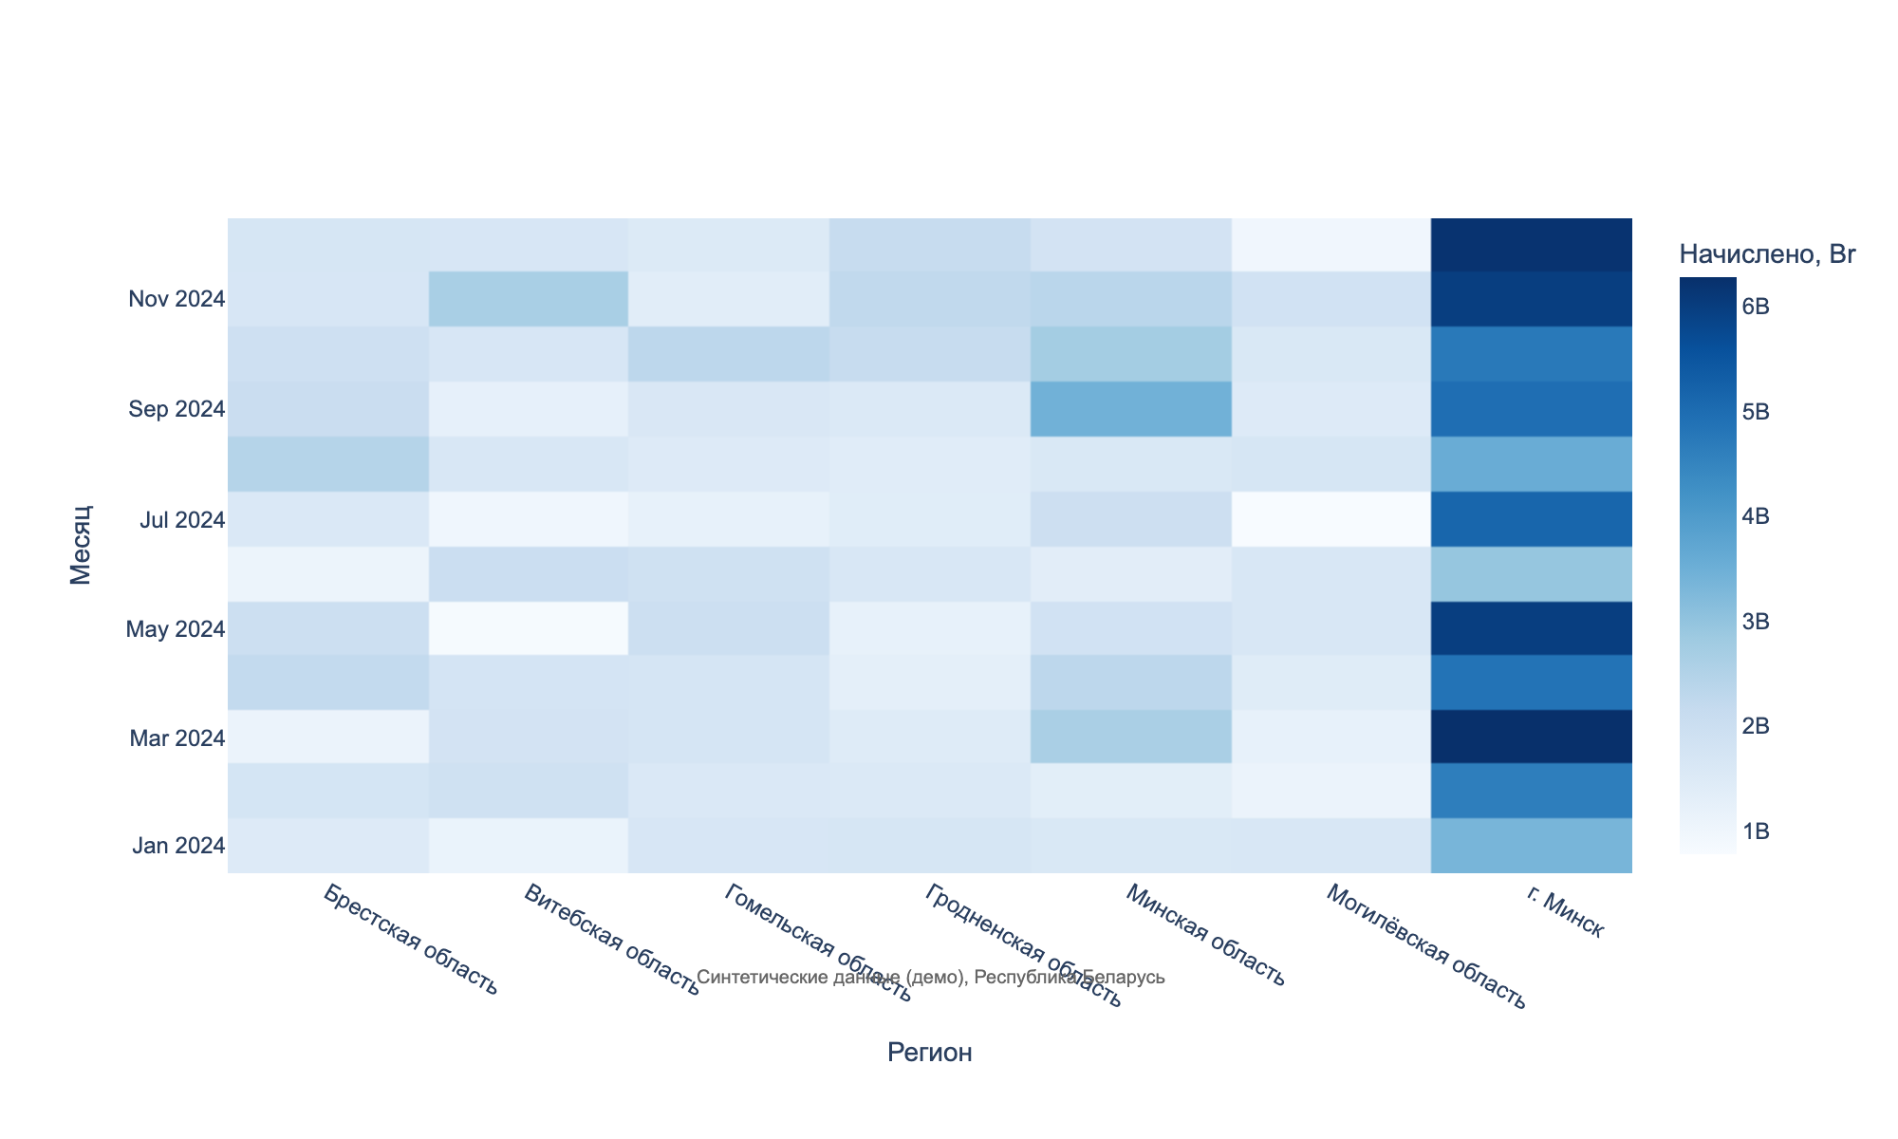
ДЛЯ СЛУЖЕБНОГО ПОЛЬЗОВАНИЯ | AI DRAFT
Пик начислений НДС — в конце года в г. Минске
Тепловая карта начислений НДС по регионам и месяцам
• Концентрация в г. Минск и Минской области
• Сезонность выражена в Q4
• Слабые значения в отдельных областях
• Пик начислений НДС — в конце года в г. Минске
Источник: Синтетические данные (демо), Республика Беларусь | prototip | слайд 5

Slide 6
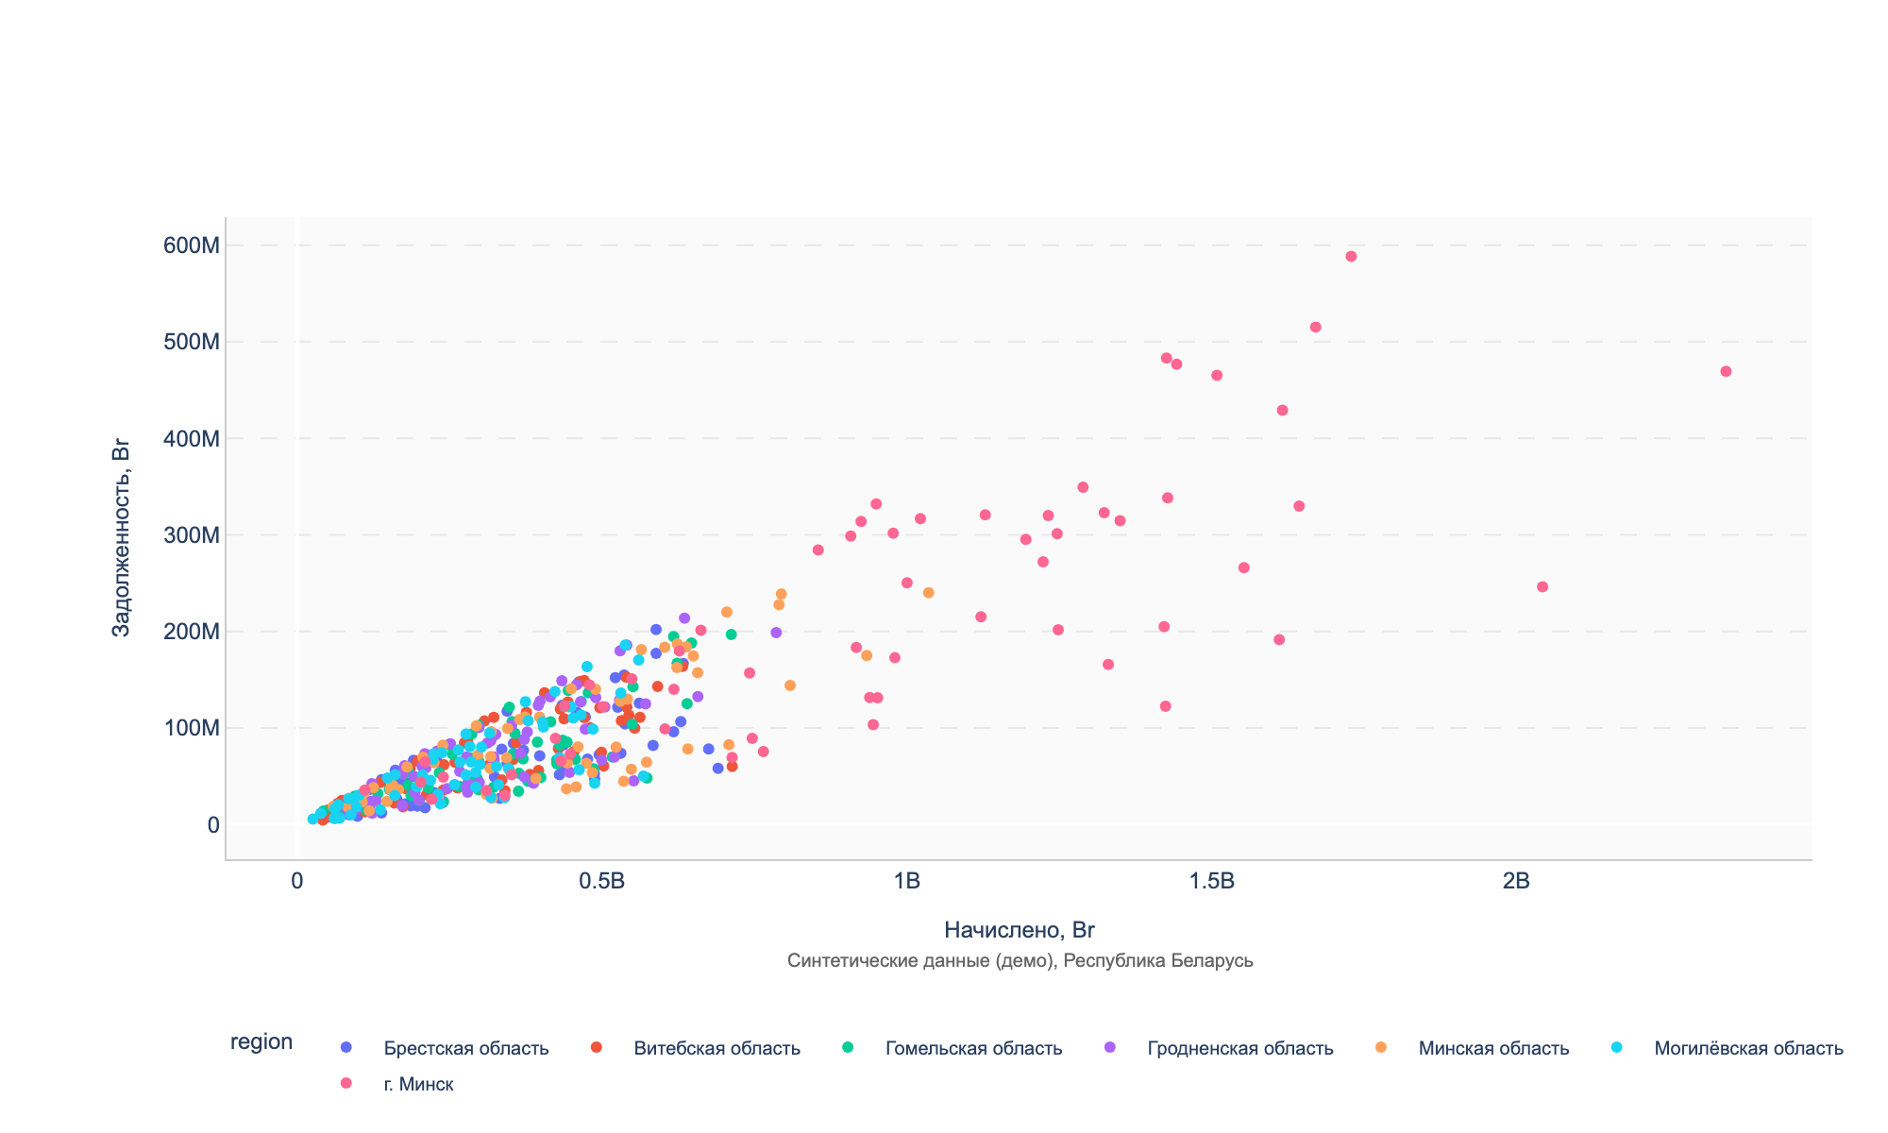
ДЛЯ СЛУЖЕБНОГО ПОЛЬЗОВАНИЯ | AI DRAFT
Высокие начисления не всегда означают высокий долг
Корреляция начислений и задолженности по регионам
• Положительная корреляция с разбросом по регионам
• Выбросы требуют отдельного анализа
• г. Минск — наибольшая плотность наблюдений
• Высокие начисления не всегда означают высокий долг
Источник: Синтетические данные (демо), Республика Беларусь | prototip | слайд 6

Slide 7
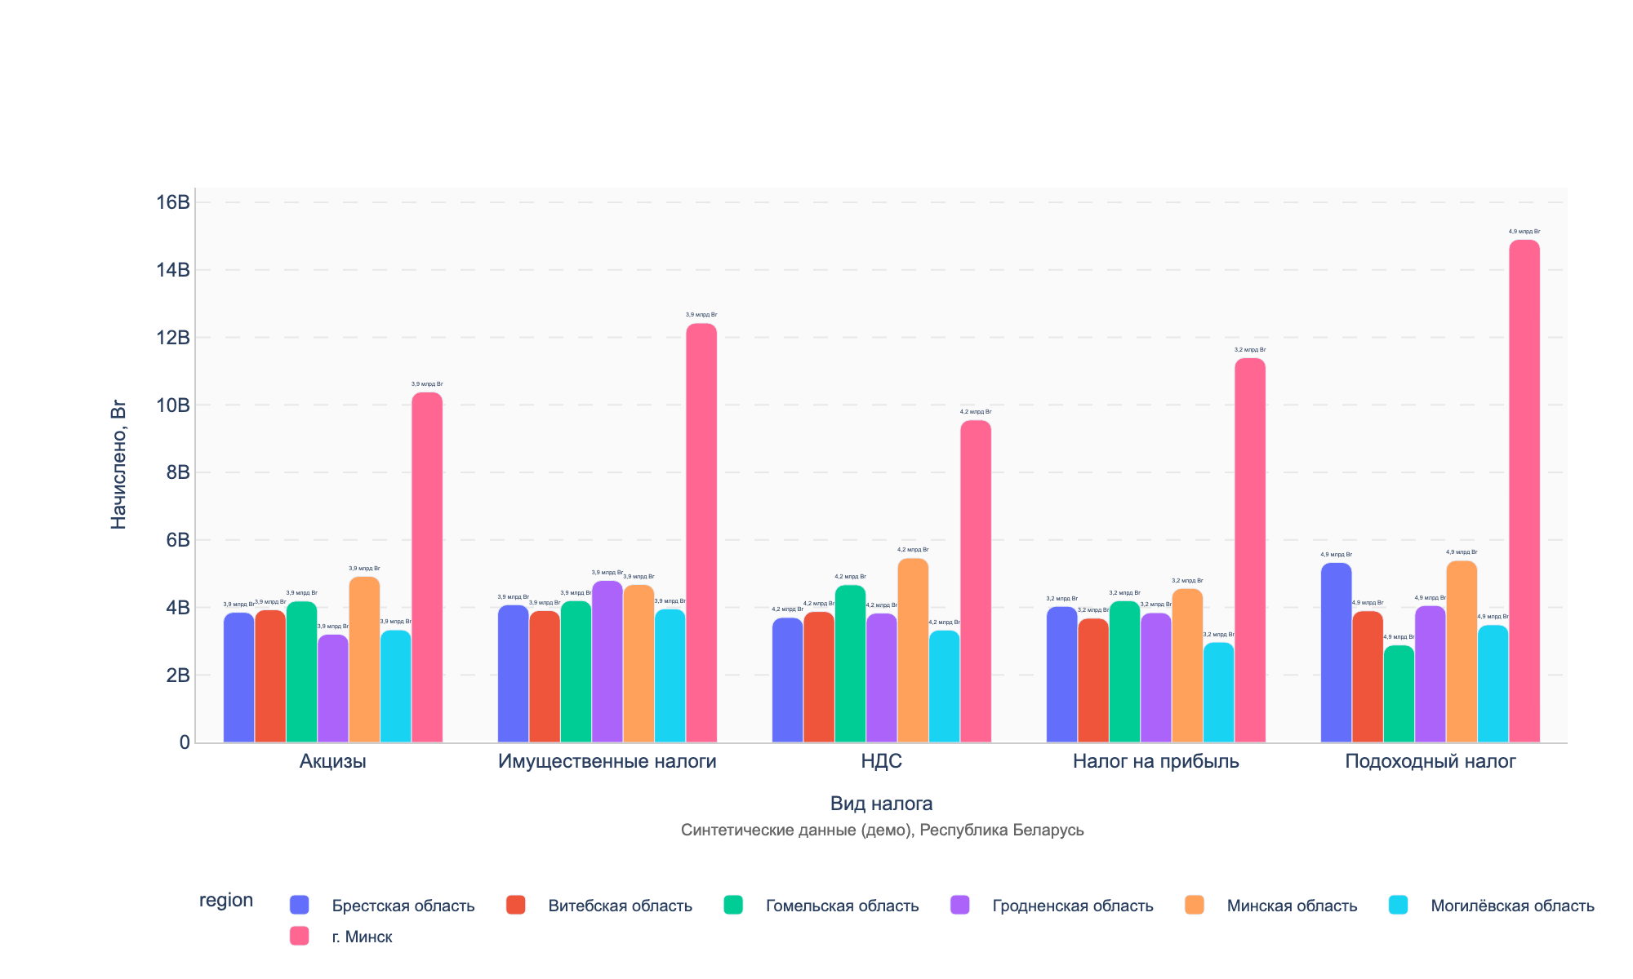
ДЛЯ СЛУЖЕБНОГО ПОЛЬЗОВАНИЯ | AI DRAFT
НДС и подоходный налог доминируют в г. Минске
Начисления по налогам и регионам — группированная диаграмма
• НДС — крупнейший вид налога в большинстве регионов
• г. Минск опережает области по всем основным видам
• Акцизы — наименьшая доля в структуре
• НДС и подоходный налог доминируют в г. Минске
Источник: Синтетические данные (демо), Республика Беларусь | prototip | слайд 7

Slide 8
ДЛЯ СЛУЖЕБНОГО ПОЛЬЗОВАНИЯ | AI DRAFT
Ключевые выводы
• г. Минск доминирует в иерархии начислений.
• НДС концентрируется в столичном регионе.
• Корреляция начислений и долга не линейна.
• Группированный анализ выявляет региональные различия.
• Система поддерживает 12 типов визуализации.
Источник: Синтетические данные (демо), Республика Беларусь | prototip

Slide 9
ДЛЯ СЛУЖЕБНОГО ПОЛЬЗОВАНИЯ | AI DRAFT
Рекомендации
1. Расширить дашборд тепловыми картами по всем видам налогов.
2. Внедрить регулярные scatter-анализы для выявления аномалий.
3. Использовать treemap для презентаций структуры руководству.
Источник: Синтетические данные (демо), Республика Беларусь | prototip

Slide 10
ДЛЯ СЛУЖЕБНОГО ПОЛЬЗОВАНИЯ | AI DRAFT
Приложение
Дополнительные материалы и диаграммы (см. основные слайды выше).
Источник: Синтетические данные (демо), Республика Беларусь | prototip | слайд 10

